Slide 1





  Chào mừng các em
  đến với tiết Toán

Slide 2

LUYỆN TẬP

Slide 3


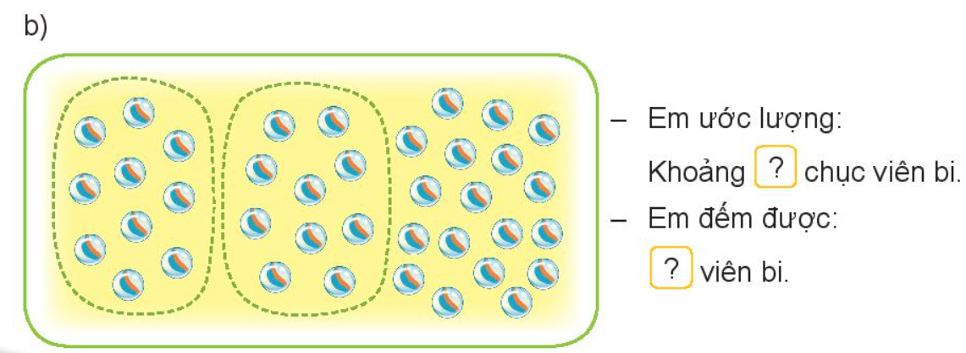
4
38

Slide 4

4
42

Slide 5


4
5
40
5
6
3
63
60
3

Slide 6
Bài 3
5
5
4
40
6
63
60
3
3

Slide 7
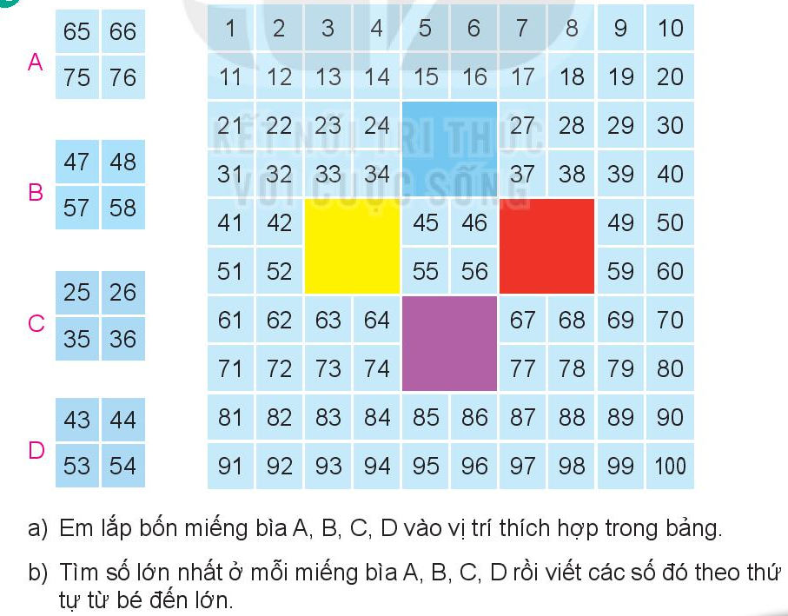
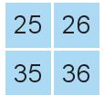
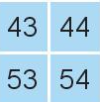
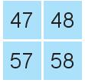
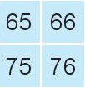

Slide 8

CHÀO TẠM BIỆT

